Slide 1
상속,인터페이스
SW융합대학_이상우

Slide 2
부모 클레스의 필드,메소드를 자식 클레스에서 사용할수 있도록 하는것.
상속이란
SW융합대학_이상우

Slide 3
> 상속을 통하여 기존 클래스의 필드와 메소드를 재사용 >기존 클래스의 일부 변경도 가능 >상속을 이용하게 되면 복잡한 GUI 프로그램을 순식간에 작성 >상속은 이미 작성된 검증된 소프트웨어를 재사용 >신뢰성 있는 소프트웨어를 손쉽게 개발, 유지 보수 >코드의 중복을 줄일 수 있다.
상속의 장점
SW융합대학_이상우

Slide 4
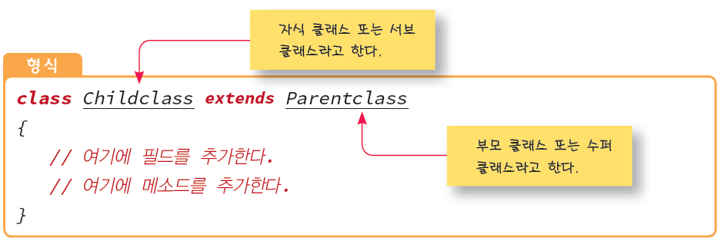
상속의 형식
상속의 키워드
SW융합대학_이상우

Slide 5
접근제어자
public class Shape {
private int x;
private int y;
void print() {
System.out .println("x좌표: " + x + " y좌표: " + y);
}
}
public class Rectangle extends Shape {
private int width;
private int height;
double calcarean() {
return width * height;
}
void draw() {
System.out .println(“(“ + x + “,” + y + “) 위치에 “ + “가로: “ + width + “ 세로: “ + height);
}
}
Shape Class 의 x,y 필드에 접근이 가능 할까??
private 는 상속이 불가능 하다. 이유는 같은 클래스 내에서만 접근이 가능하기 떄문에다.
SW융합대학_이상우

Slide 6
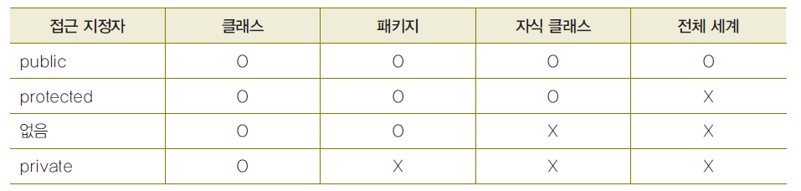
접근제어자
SW융합대학_이상우

Slide 7
메소드 오버라이딩
메소드 오버라이딩(method overriding): 자식 클래스가 필요에 따라 상속된 메소드를 다시 정의하는 것
class Animal {
public void sound() {
System.out.println(“Animal");
}
};
메소드 오버라이딩
class Dog extends Animal {
public void sound() {
System.out.println("멍멍!");
}
};
public class DogTest {
public static void main(String[] args) {
Dog d = new Dog();
d.sound();
}
};
SW융합대학_이상우

Slide 8
메소드를 오버라이딩 방법
* 메소드의 이름, 반환형, 매개 변수의 개수와 데이터 타입이 일치해야 한다.
public class Animal {
public void sound(){ }
};
오버라이딩 x
public class Dog extends Animal {
public int sound(){ }
};
위 예제는 오버라이딩이 아니다.
오버 라이딩이 되도록 바꾸어 보자.
SW융합대학_이상우

Slide 9
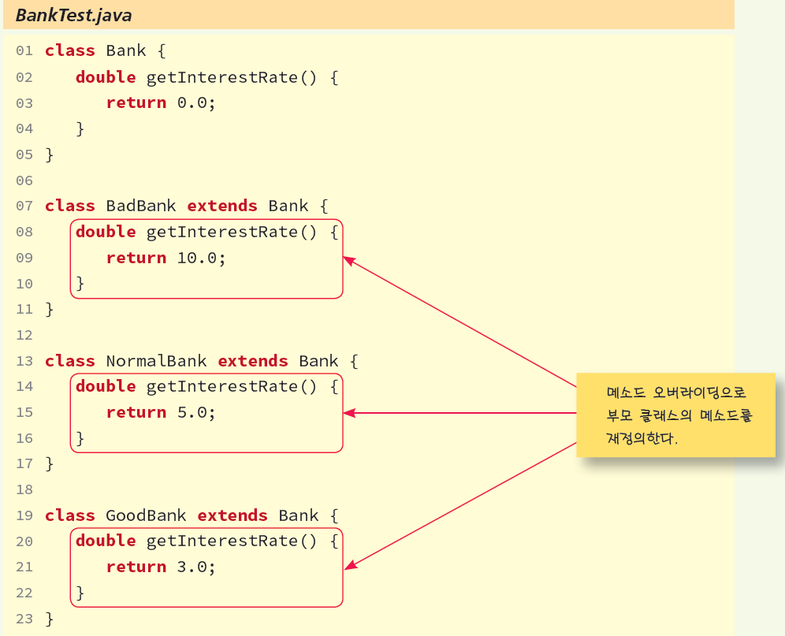
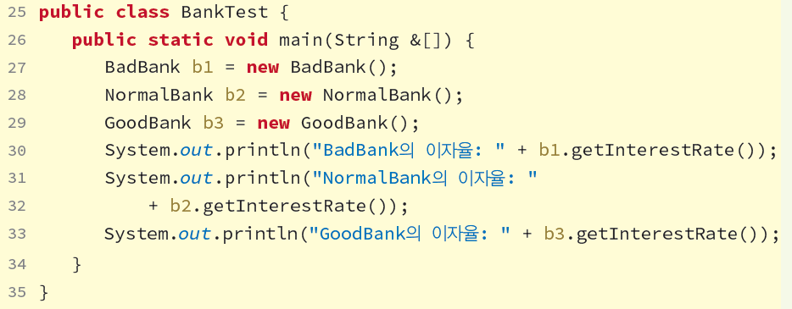
메소드를 오버라이딩 예제
SW융합대학_이상우

Slide 10
생성자의 호출 순서
서브 클래스의 객체가 생성될 때, 서브 클래스의 생성자만 호출될까? 아니면 수퍼 클래스의 생성자도 호출될까?
class Base{
public Base(String msg) {
System.out .println("Base() 생성자");
}
};
1
Derived() 생성자 호출전 extends 를 확인 한다.
class Derived extends Base {
public Derived() {
System.out .println("Derived() 생성자");
}
};
extends 가 있다면 부모 클래스 생성자를 먼저 호출 한다.
2
출력 순서 -> Base() 생성자 -> Derived() 생성자
SW융합대학_이상우

Slide 11
명시적,묵시적 생성자 호출
super를 이용하여 명시적으로 수퍼 클래스의 생성자 호출 할수 있다.
명시적 생성자 호출
묵시적 생성자 호출
class Shape {
public Shape(String msg) {
System.out.println("Shape 생성자() " + msg);
}
};
class Shape {
public Shape(String msg) {
System.out.println("Shape 생성자()");
}
};
class Rectangle extends Shape {
public Rectangle() {
System.out.println("Rectangle 생성자()");
}
};
public class Rectangle extends Shape {
public Rectangle(){
super("from Rectangle"); System.out.println("Rectangle 생성자()");
}
};
SW융합대학_이상우

Slide 12
추상 클래스
추상 클래스(abstract class): 몸체가 구현되지 않은 메소드를 가지고 있는 클래스
추상 클래스는 추상적인 개념을 표현하는데 적당하다.
추상 클래스 의 예시
public abstract class Animal {
public abtract void move();
};
SW융합대학_이상우

Slide 13
추상 클래스 예제
abstract class Shape {
private int x, y;
public void move(int x, int y)
this.x = x;
this.y = y;
}
public abstract void draw();
};
class Rectangle extends Shape {
private int width, height;
public void draw() { // 추상 메소드 구현
System.out .println("사각형 그리기 메소드");
}
};
class Circle extends Shape {
private int radius;
public void draw() {
System.out .println("원 그리기 메소드");
}
};
public class Shapetest {
public static void main(String[] args) {
Rectangle r = new Rectangle();
Circle c = new Circle();
r.draw();
c.draw();
}
}
SW융합대학_이상우

Slide 14
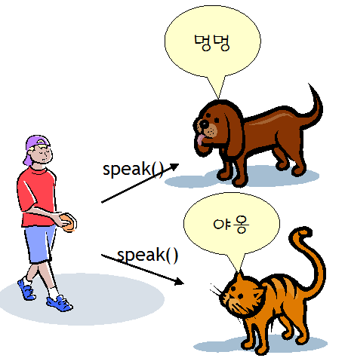
다형성
다형성(polymorphism)이란 객체들의 타입이 다르면 똑같은 메시지가 전달되더라도 서로 다른 동작을 하는 것
class A {
A() { }
}
class B extends A {
B() { }
}
public class TypeTest1 {
public static void main(String args[]) {
A a = new B();
}
}
SW융합대학_이상우

Slide 15
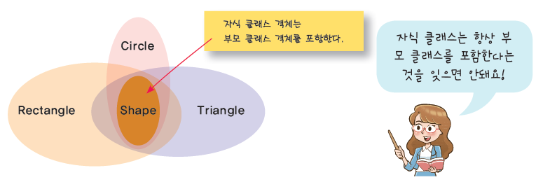
다형성_ 가능 한 이유
서브 클래스 객체는 수퍼 클래스 객체를 포함하고 있기 때문이다.
SW융합대학_이상우

Slide 16
다형성
public class DynamicCallTest {
public static void main(String args[]) {
Animal animal = new Animal();
Dog dog = new Dog();
Cat cat = new Cat();
Animal obj;
obj = animal;
obj.sound();
obj = dog;
obj.sound();
obj = cat;
obj.sound();
}
}
class Animal {
void sound() {
System.out.println("Animal 클래스의 sound()");
}
}
class Dog extends Animal {
void sound() {
System.out.println("멍멍");
}
}
class Cat extends Animal {
void sound() {
System.out.println("야옹");
}
}
SW융합대학_이상우

Slide 17
형변환
class B{
B(){System.out.println("B");}
}
class A1 extends B{
int X=100;
A1(){System.out.println("A1");}
int getx() {
return X;
}
}
public class A{
public static void main(String[] args) {
B a = new A1();
//a를 통하여 A1 클래스의 필드와 메소드를 사용하고자 할 때는 어떻게 하여야 하는가?
}
}
-> System.out.print( ((a).getx() );
SW융합대학_이상우

Slide 18
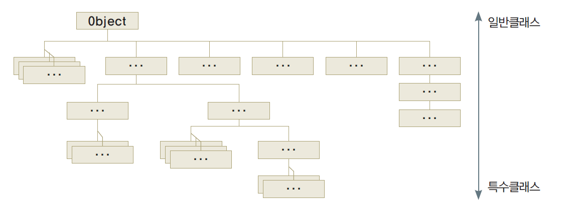
Object 클래스
Object 클래스는 java.lang 패키지에 들어 있으며 자바 클래스 계층 구조에서 맨 위에 위치하는 클래스
SW융합대학_이상우

Slide 19
Object 클래스
Object 클래스는 java.lang 패키지에 들어 있으며 자바 클래스 계층 구조에서 맨 위에 위치하는 클래스
SW융합대학_이상우

Slide 20
getClass()
class Car {
}
public class CarTest {
public static void main(String[] args) {
Car obj = new Car();
System.out.println("obj is of type " + obj.getclass().getName());
}
}
객체의 이름을 얻기 위해 사용한다.
SW융합대학_이상우

Slide 21
equals()
class Car {
private String model;
public Car(String model) {this.model= model; }
public boolean equals(Object obj) {
if (obj instanceof Car)
return model.equals(((Car) obj).model);
else
return false;
}
}
public class CarTest {
public static void main(String[] args) {
Car A = new Car("AA");
Car B = new Car("AA");
if (A.equals(B)) {
System.out.println("TRUE");
} else {
System.out.println("FALSE");
}
}
}
Object에서 제공되는 equals()는 == 연산자를 사용하여서 객체의 주소가 동일한지를 검사하여서 true 또는 false를 반환한다.
SW융합대학_이상우

Slide 22
instanceof
객체의 실제타입 을 알기 위한 키워드
if (a1 instanceof A1) {
System.out.println("TRUE");
} else {
System.out.println("FALSE");
}
SW융합대학_이상우

